Slide 1

Linguagem SQL
Prof. MSc. Emmanoel Monteiro S. Junior

Slide 2
Agenda
A importância do SQL na era digital
Organização da linguagem SQL
DDL - Linguagem de Definição de Dados
DML - Linguagem de Manipulação de Dados
DQL - Linguagem de Consulta de Dados
Prof. MSc. Emmanoel Monteiro emmanoeljr@gmail.com

Slide 3


A importância do SQL na era digital
O SQL foi desenvolvido na década de 1970 por Donald D. Chamberlin e Raymond F. Boyce nos laboratórios da IBM.
A necessidade de uma linguagem estruturada para interagir com bancos de dados foi percebida e, a partir dessa ideia, surgiu o SQL, que foi adotado como um padrão pela ANSI (American National Standards Institute) em 1986.
SQL é a sigla para “Structured Query Language”, que em português significa “Linguagem de Consulta Estruturada”.
Donald D. Chamberlin
Raymond F. Boyce
Prof. MSc. Emmanoel Monteiro emmanoeljr@gmail.com

Slide 4
A importância do SQL na era digital
No momento em que vivemos e com o crescimento massivo de dados na era digital, as empresas precisam de maneiras eficientes de gerenciar todo esse volume de dados e informações.
O SQL surge como a solução ideal para realizar tarefas como inserção, atualização, exclusão e consulta de dados em grandes volumes.
Desde pequenas startups até grandes corporações, o SQL é amplamente utilizado para garantir que os dados sejam armazenados e recuperados de forma eficaz.
Donald D. Chamberlin
Raymond F. Boyce
Prof. MSc. Emmanoel Monteiro emmanoeljr@gmail.com

Slide 5
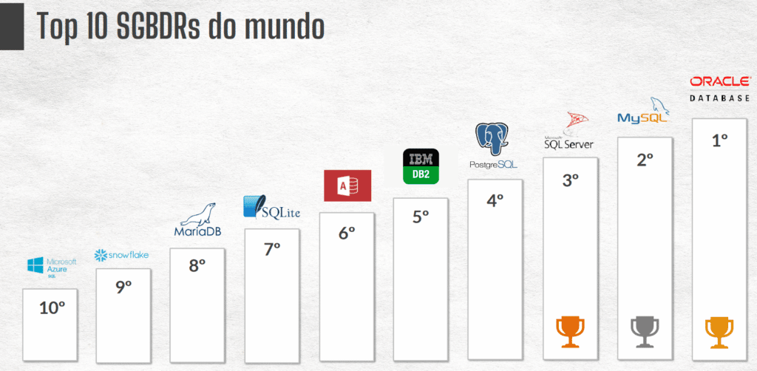
Prof. MSc. Emmanoel Monteiro emmanoeljr@gmail.com

Slide 6
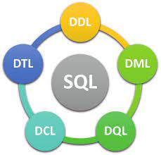
Organização da linguagem SQL
linguagem SQL é organizada em subconjuntos, cada um com propósitos bem definidos
Prof. MSc. Emmanoel Monteiro emmanoeljr@gmail.com

Slide 7
Organização da linguagem SQL
DQL - Linguagem de Consulta de Dados - Define o comando utilizado para que possamos consultar (SELECT) os dados armazenados no banco;
DML - Linguagem de Manipulação de Dados - Define os comandos utilizados para manipulação de dados no banco (INSERT, UPDATE e DELETE);
DDL - Linguagem de Definição de Dados - Define os comandos utilizados para criação (CREATE) de tabelas, views, índices, atualização dessas estruturas (ALTER), assim como a remoção (DROP);
DCL - Linguagem de Controle de Dados - Define os comandos utilizados para controlar o acesso aos dados do banco, adicionando (GRANT) e removendo (REVOKE) permissões de acesso;
DTL - Linguagem de Transação de Dados - Define os comandos utilizados para gerenciar as transações executadas no banco de dados, como iniciar (BEGIN) uma transação, confirmá-la (COMMIT) ou desfazê-la (ROLLBACK).
Prof. MSc. Emmanoel Monteiro emmanoeljr@gmail.com

Slide 8
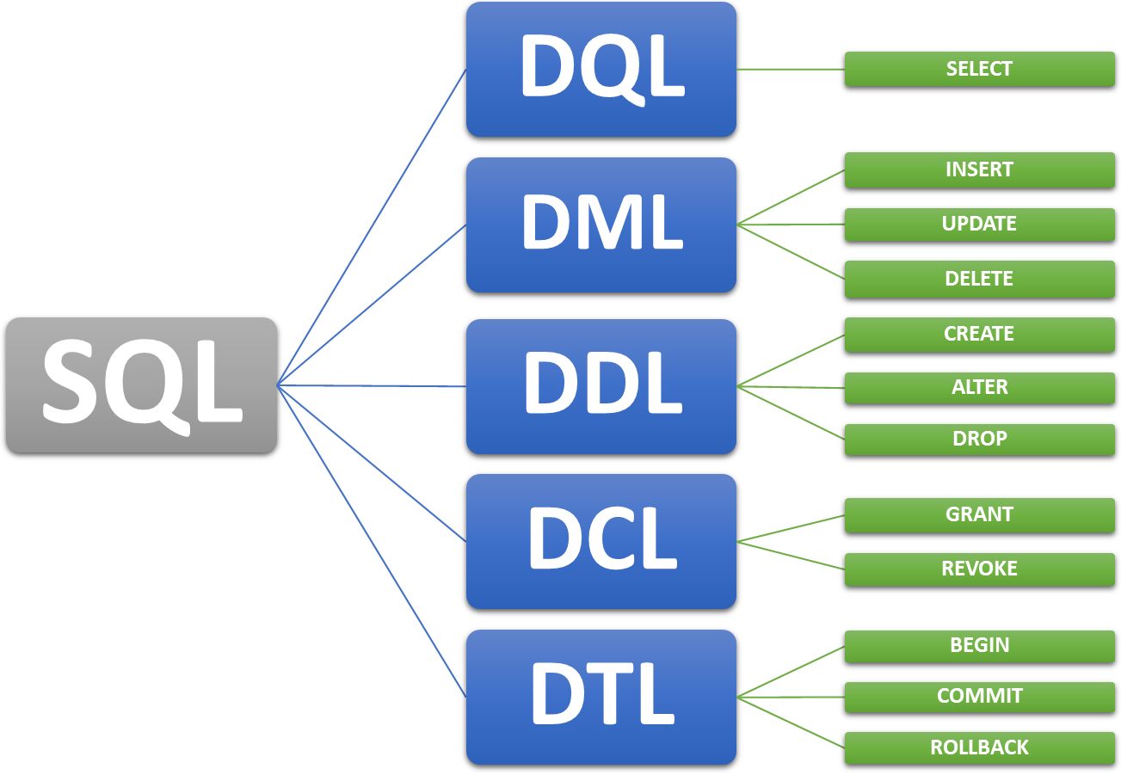
Organização da linguagem SQL
Prof. MSc. Emmanoel Monteiro emmanoeljr@gmail.com

Slide 9
DDL - Linguagem de Definição de Dados
Uma tarefa indispensável, porém realizada com menos frequência, é criar o banco de dados. Em seguida, é natural a criação das tabelas a ele relacionadas. Para isso, lidamos com os comandos CREATE DATABASE e CREATE TABLE da SQL
Exemplo:
CREATE DATABASE CADASTRO;
USE CADASTRO;
CREATE TABLE CLIENTE (
COD_CLI INT PRIMARY KEY NOT NULL,
NOME VARCHAR (50),
SOBRENOME VARCHAR (50)
);
Prof. MSc. Emmanoel Monteiro emmanoeljr@gmail.com

Slide 10
DDL - Linguagem de Definição de Dados
CREATE TABLE Livro (
id INT AUTO_INCREMENT PRIMARY KEY,
titulo VARCHAR(255) NOT NULL,
ano_publicacao INT,
genero VARCHAR(100)
);
Prof. MSc. Emmanoel Monteiro emmanoeljr@gmail.com

Slide 11
DDL - Linguagem de Definição de Dados
Adiciona uma restrição UNIQUE à coluna titulo
Adiciona uma coluna editora à tabela Livro
ALTER TABLE Livro ADD COLUMN editora VARCHAR(255);
Altera o tamanho do campo titulo para 500 caracteres
ALTER TABLE Livro MODIFY COLUMN titulo VARCHAR(500);
Renomeia a coluna genero para categoria
ALTER TABLE Livro CHANGE COLUMN genero categoria VARCHAR(100);
Adiciona uma restrição UNIQUE à coluna titulo
ALTER TABLE Livro ADD CONSTRAINT UNIQUE (titulo);
Remove a coluna editora
ALTER TABLE Livro DROP COLUMN editora;
Prof. MSc. Emmanoel Monteiro emmanoeljr@gmail.com

Slide 12
DDL - Linguagem de Definição de Dados
Adiciona uma restrição UNIQUE à coluna titulo
Renomeia a tabela Livro para Biblioteca_Livros.
RENAME TABLE Livro TO Biblioteca_Livros;
Remove completamente a tabela Livro do banco de dados
DROP TABLE Livro;
Prof. MSc. Emmanoel Monteiro emmanoeljr@gmail.com

Slide 13
DML - Linguagem de Manipulação de Dados
Para a manipulação de dados no banco, temos como comandos da linguagem SQL o INSERT, UPDATE e DELETE, os quais inserem, atualizam e removem dados, respectivamente.
Exemplo:
INSERT INTO destino [(campo1[, campo2[, ...]])]
VALUES (valor1[, valor2[, ...])
UPDATE tabela
SET valornovo
WHERE critério;
DELETE [tabela.*]
FROM tabela
WHERE critério
Prof. MSc. Emmanoel Monteiro emmanoeljr@gmail.com

Slide 14
DML - Linguagem de Manipulação de Dados
Insere um novo registro na tabela Livro
INSERT INTO Livro (titulo, ano_publicacao, genero)
VALUES ('Dom Quixote', 1605, 'Romance’);
Atualiza o gênero do livro com id = 1 para "Clássico".
UPDATE Livro SET genero = 'Clássico' WHERE id = 1;
Exclui o registro do livro com id = 1
DELETE FROM Livro WHERE id = 1;
Prof. MSc. Emmanoel Monteiro emmanoeljr@gmail.com

Slide 15
DQL - Linguagem de Consulta de Dados
usada para consultar dados em um banco de dados relacional. A principal instrução da DQL é o comando SELECT, que permite recuperar informações das tabelas com base em critérios específicos. Embora tecnicamente o SELECT seja classificado como parte da SQL, alguns especialistas e documentações o destacam separadamente como DQL devido ao seu foco exclusivo na consulta de dados.
SELECT campos FROM tabela
SELECT titulo, ano_publicacao FROM Livro;
Exemplo:
Prof. MSc. Emmanoel Monteiro emmanoeljr@gmail.com

Slide 16
DQL - Linguagem de Consulta de Dados
Adiciona uma restrição UNIQUE à coluna titulo
Filtrar registros com WHERE
SELECT titulo, genero FROM Livro WHERE ano_publicacao > 2000;
Ordenar registros com ORDER BY
SELECT titulo, ano_publicacao FROM Livro ORDER BY ano_publicacao DESC;
Usar funções agregadas
SELECT genero, COUNT(*) AS total_livros FROM Livro GROUP BY genero;
Aplicar condições em grupos com HAVING
SELECT genero, COUNT(*) AS total_livros FROM Livro
GROUP BY genero HAVING COUNT(*) > 5;
Prof. MSc. Emmanoel Monteiro emmanoeljr@gmail.com

Slide 17
Obrigado
Prof. MSc. Emmanoel Monteiro
emmanoeljr@gmail.com
@emmanoelmonteiro

